Slide 1

University Physics
Xi’an Jiaotong University
Sep. 22, 2022
Yosemite National Park

Slide 2
五. 平面波的波动微分方程
波函数
波动微分方程
说明
(1) 一切平面波所满足的微分方程（正、反传播）；
(2) 不仅适用于机械波，也广泛地适用于电磁波、热传导、化学中的扩散等过程；（具有普遍性）
(3) 若物理量是在三维空间中以波的形式传播，波动方程:
2/26

Slide 3
——以细棒上传递的纵波为例
* 动力学微分方程的推导
x
取线元∆x, 设运动方程为 y=y(x, t)
O
x
x+∆x
… ①
y
y+∆y
截面 S
f₁
f₂
—杨氏模量
… ②
3/26

Slide 4


§13.3 波的能量
波动过程
质元在各自平衡位置振动
波动过程是能量的传播过程
质元也发生形变
一. 波的能量和能量密度
绳子上传播的横波为例：
设波沿x 方向传播，取线元
线元的动能
y
_{△l}
T₁
①
_{△y}
T₂
O
x
线元的势能（原长为势能零点）
_{△x}
{ 形变很小时，T₁=T₂=T }
4/26
Notes:
4

Slide 5
其中
②
线元的机械能：
③
将
和
代入①、②、③
5/26

Slide 6
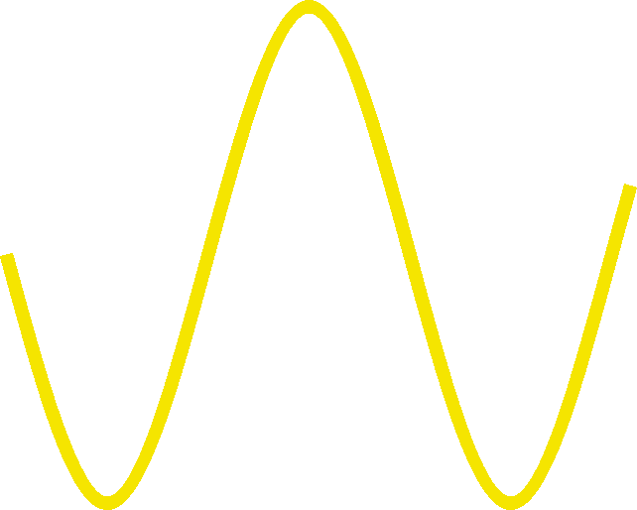
机械能
讨论
(1) 在波的传播过程中，介质中任一质元的动能和势能是同步变化的，即W_{k}=W_{p}，与简谐弹簧振子的振动能量变化规律是不同的；如图所示
, A 点质元的动能、势能同时 达到最小；B 点质元的动能、势能同时达到最大；
y
A
B
O
x
6/26

Slide 7
机械能
(2) 质元机械能随时空周期性变化，表明任一质元在波传播过程中都在不断吸收和放出能量；因此，波动过程是能量的传播过程。
7/26

Slide 8
* 以匀质细杆中简谐纵波为例
x
x + Δ x
o
Δx
x
自由状态
x 截面
x+Δx 截面
t 时刻
截面 S
设纵波 沿 x 方向传播，取微元
则微元的动能
由杨氏模量的定义和胡克定律
微元的势能
8/26

Slide 9
二. 能流密度（波的能量传播）
1. 能量密度
线元能量：
设绳子的横截面为 S，体密度为
，则线元单位体积中的
机械能（能量密度）：
平均能量密度
9/26

Slide 10

2. 能流密度（波强）
在单位时间内，通过垂直于波线的单位截面面积上的平均能量。
长方体中波的能量：
s
波强：
u△t
大小：
方向：波的传播方向
矢量表示式：
10/26
Notes:
10

Slide 11
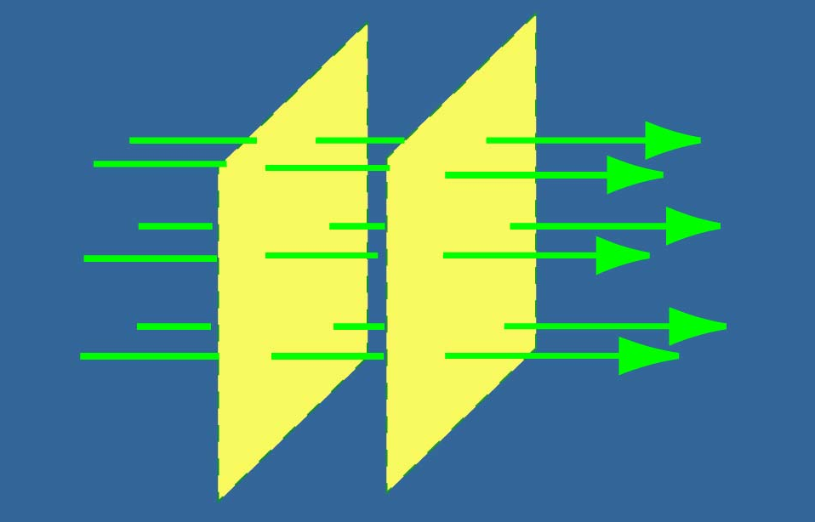
三. 平面波和球面波的振幅
(介质不吸收能量)
1. 平面波
单位时间通过平面的能量：
介质不吸收波的能量
得
平面波在介质不吸收能量的情况下, 振幅不变（波强不变）
11/26
Notes:
11

Slide 12
2. 球面波
由
得
令
A₀为距波源单位距离处波的振幅
球面简谐波的波函数为
球面波在介质不吸收能量的情况下, 其振幅随 r 增大而减小
12/26

Slide 13

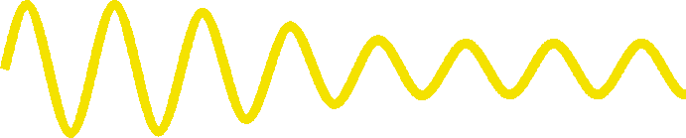
四. 波的吸收
实验：波在吸收介质中传播时
为介质吸收系数，与介质的性质、温度、及波的频率有关
O
I
O
x
I₀
I₀
I
x
♦ α_{固} < α_{液} < α_{气}（通过铁轨来听远处火车声）
♦ ω↑ 则 α↑
（广场上乐队演奏，在远处只听到大鼓声）
13/26
Notes:
13

Slide 14
例
一平面简谐波在弹性介质中传播，在某一瞬时，介质中某质元正处于平衡位置，此时它的能量是
(1) 动能为零，势能最大。
(2) 动能为零，势能为零。
(3) 动能最大，势能最大。
(4) 动能最大，势能为零。
14/26

Slide 15
§13.4 惠更斯原理
1690年，荷兰物理学家惠更斯提出：
(1) 行进中的波面上任意一点都可看作是新的子波源；
(2) 所有子波源各自向外发出许多子波；
(3) 各个子波所形成的包络面，就是原波面在一定时间内所传播到的新波面。
衍射现象
S₂
说明
S₁
(1) 知某一时刻波前，可用几何方法决定下一时刻波前；
O
15/26
Notes:
15

Slide 16
(2) 解释波的衍射、折射、反射现象
由几何关系知：
④
③
B
②
①
d = u₁△t
u₁
A
C
反射:
u₂
F
E
D
u₂△t
(3) 不足之处：未涉及振幅，相位等的分布规律
16/26
Notes:
16

